Slide 1
Registros

Slide 2
Clasificación según el propósito
Acumulador
Divisibles
Base
Contador
Datos
Generales
Indice fuente
Indivisibles
Indice Destino
Puntero a la pila
Puntero a la base
de Código
de Datos
Particulares
(Dedicados e invisibles)
de Pila
de Instrucción actual
de próxima instrucción
de Dirección de Memoria

Slide 3
Registros de propósito General

Slide 4
Los que SE pueden dividir son:
AX: Acumulador
BX: Base
CX : Contador
DX: Dirección

Slide 5
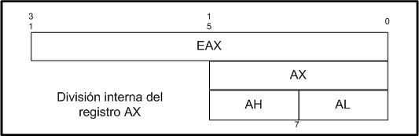

Slide 6
Los que NO se pueden dividir son:
SP: stack pointer (puntero a pila)
BP: puntero a base para direccionamiento indirecto
SI : puntero a origen a las operaciones con cadenas o arrays
DI: puntero a destino en las operaciones con cadenas

Slide 7
Registros de propósito Particular

Slide 8
Registros de Segmento
CS - Segmento de Código.
DS - Segmento de Datos.
ES, FS y GS - Segmentos de datos extras.
SS – Segmento de pila.
*Registros de 16bits.

Slide 9
Registro CS
Almacena la dirección inicial del seg. de código.
No puede ser cargado explícitamente.
Puede ser cargado implícitamente mediante
instrucciones u operaciones.

Slide 10
Registros DS,ES,FS y GS
Almacenan la dirección inicial de un seg. de datos.
Permiten el acceso seguro y eficiente.
DS, selecciona segmentos de datos, constantes y
variables.
ES, utilizado para el acceso a regiones de memoria
del sistema o como un segundo segmento de datos.
FS y GS son registros extra. multipropósito.

Slide 11
Registro SS
Almacena la dirección de inicio del segmento de pila
Es utilizado por todas las operaciones de pila
Puede ser cargado explícitamente
Permite la ejecución de pilas múltiples
Permite el control de instrucciones

Slide 12
Registros de Depuración

Slide 13
Estos registros proveen soporte para depuración de programas y puntos de corte o break points.
Algunos de ellos se dedican al control de la depuración y otros se dedican a registrar las direcciones lineales de puntos de parada.
Notes:
Me falta un tema

Slide 14
Estan compuestos por los siguientes registros:
DR0-DR3: puntos de parada
DR6: estado actual de los puntos de parada
DR7: poner y habilitar puntos de parada

Slide 15
Registros de Test

Slide 16
Estos registros se usan para verificar y controlar el comportamiento de la memoria.
Están compuestos por:
TLB: guarda las entradas a la tabla de pagina, de uso reciente.
TR6: registro de comandos del test.
TR7: es el registro de datos que contiene el TLB.

Slide 17
Registros Indicadores
(Flags)

Slide 18
Registros Indicadores
Reservado por Intel.

Slide 19
Registros Indicadores
AC
(Virtual 8086 Mode)
Provee el modo virtual 8086 dentro del modo protegido,
entrara al modo 8086 virtual, manejando los segmentos
como lo hace el procesador 8086.

Slide 20
Registros Indicadores
VM
(Virtual 8086 Mode)
Provee el modo virtual 8086 dentro del modo protegido,
entrara al modo 8086 virtual, manejando los segmentos
como lo hace el procesador 8086.

Slide 21
Registros Indicadores
RF
(Resume Flag)
Se utiliza junto con los registros de Depuración
Cuando RF vale 1, hace que se ignoren las
faltas de depuración (hechos que ocasionan
una excepción). RF se pone automáticamente a cero.

Slide 22
Registros Indicadores
NT
(Nested Flag)
Este bit se pone en 1 para indicar que la ejecución de
tarea está anidada dentro de otra tarea.
El Segmento de Estado de la tarea (TTS), tiene un
puntero al TTS de la tarea previa.

Slide 23
Registros Indicadores
IOPL
(Input/Output Privilege level)
Es un campo de 2 bits (13-12) que indica el CPL máximo
permitido para realizar E/S sin generar excepción de
Violación gral. de protección.

Slide 24
Registros Indicadores
OF
(Overflow Flag)
Si vale 1, se debe a que se produjo un desborde en la
ultima operación aritmética con signo.
El tamaño del resultado es mayor que el tamaño de
destino.

Slide 25
Registros Indicadores
 |  |  |  |  |  |  |  |  |  |  |  |  |  |  |  |  |  | 13 | 12 | 11 | 10 | 9 | 8 | 7 | 6 | 5 | 4 | 3 | 2 | 1 | 0
 |  |  |  |  |  |  |  |  |  |  |  |  |  |  |  |  |  | IO |  | O
OF
(Overflow Flag)
Si vale 1, se debe a que se produjo un desborde en la
ultima operación aritmética con signo.
El tamaño del resultado es mayor que el tamaño de
destino.

Slide 26
Registros Indicadores
DF
(Direction Flag)
Establece si ESI y/o EDI se postincrementan o
postdecrementan durante instrucciones de cadena.

Slide 27
Registros Indicadores
IF
(INTR enable Flag)
Es un bit de control, no de status.
El valor es definido por el programador de acuerdo con
las necesidades de su proyecto.
Si vale 1, el procesador aceptara las interrupciones
externas señaladas por INTR..

Slide 28
Registros Indicadores
TF
( Trap enable Flag )
Controla la generación de la excepción 1 cuando se
ejecuta el codigo paso a paso.

Slide 29
Registros Indicadores
SF
(Sign Flag)
Toma el valor 1 si el bit mas significativo del resultado
de una operación aritmetica o lógica vale 1 y se pone
en 0 en caso contrario

Slide 30
Registros Indicadores
ZF
(Zero Flag)
El bit ZF se pone en 1 si todos los bits del resultado
valen 0.

Slide 31
Registros Indicadores
AF
(Auxiliary Carry Flag)
Se pone en 1 si en la última operación aritmética hubo
un acarreo del bit 3 (en la adición), o un toma sobre el
mismo (sustracción).
Válido para tamaño de operandos de 8, 16 o 32 bits.

Slide 32
Registros Indicadores
PF
(Parity Flag)
Vale 1 si los 8 bits menos significativos del resultado
tienen un número par de unos (paridad par).
PF es en función de los 8 bits menos significativos
ind/ Del tamaño de las operaciones.

Slide 33
Registros Indicadores
CF
(Carry Flag)
Este bit vale 1 si existió arrastre o préstamo del bit mas
significativo del resultado.
Para operaciones de 8, 16, 32 bits, arrastre o préstamo
se generan en en bit 7, 15 y 32 respectivamente.

Slide 34
Registros Indicadores
Los bits 5 y 3 siempre
valen cero.
El bit 1 siempre vale uno.

Slide 35
Modo Real

Slide 36
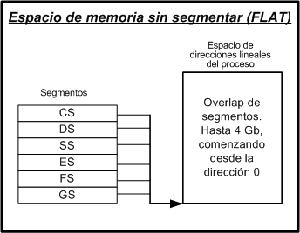

Slide 37
Direccionamiento en modo Real
15 0
Segmento
+
Offset
=
Dir. Física
xxxx xxxx xxxx xxxx
0000
xxxx xxxx xxxx xxxx
0000
xxxx xxxx xxxx xxxx
19 0
xxxx xxxx xxxx xxxx xxxx
Tamaño máximo del segmento
offset de 16 bits = 2 -> 64 kb
Memoria direccionable
2 -> 1 Mb
16
20

Slide 38
Modo Protegido

Slide 39
Protección
Cuatro Niveles de Privilegio …
Controlan:
- utilización de instrucciones
- acceso a descriptores y segmentos
Dos Reglas de Privilegio. Se permite:
- el acceso a datos si CPL >= EPL ( Exep. 13)
- llamado a código/proc. si CPL <= EPL

Slide 40
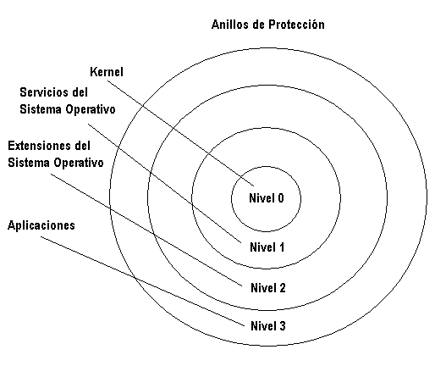

Slide 41
Selector de Segmento

Slide 42
Registros descriptores de segmentos
No son accesibles o visibles para el programador
Son cargados por el sistema operativo
Contienen: - dirección base
- límite
- otros atributos …

Slide 43
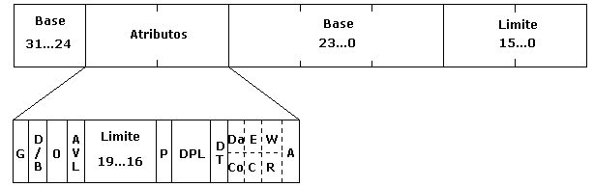
Descriptores de Segmento

Slide 44
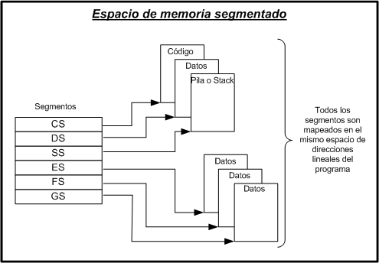
Dirección Lógica

Slide 45
Direccionamiento en modo Protegido
Dirección Lógica
Selector
Offset
Memoria
Límite
Offset
Offset
Dirección Base
GDT o LDT

Slide 46
Registros de Memoria

Slide 47
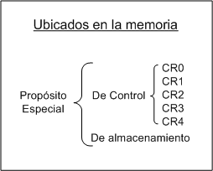

Slide 48
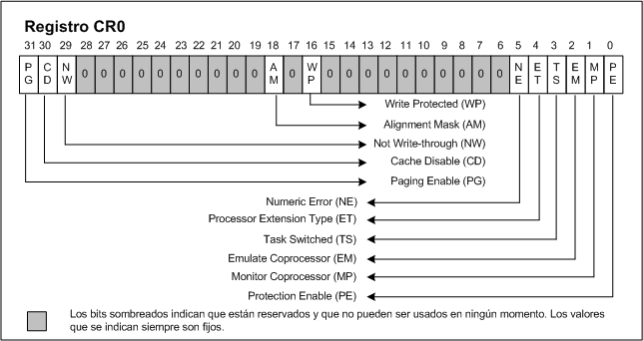

Slide 49
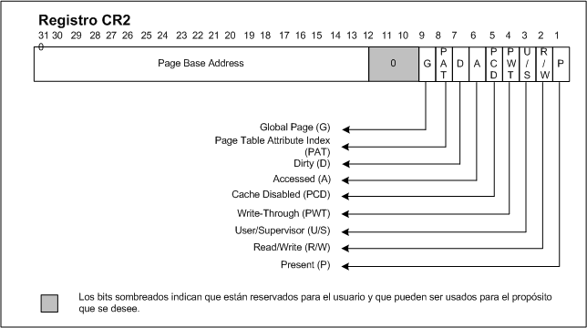

Slide 50
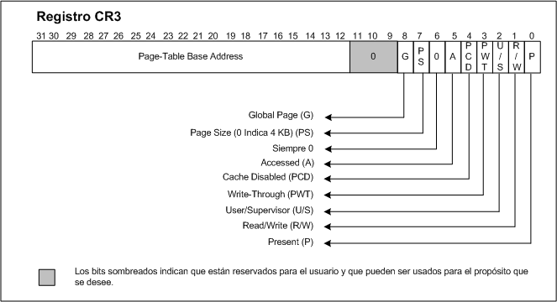

Slide 51
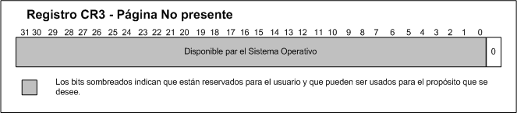

Slide 52
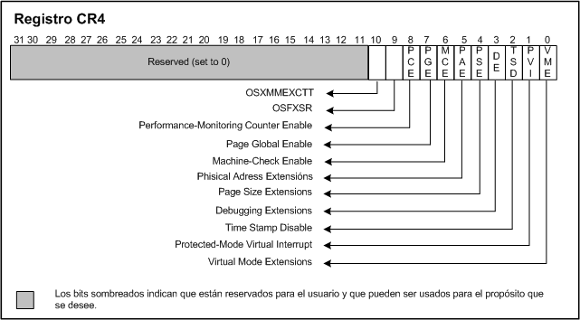

Slide 53
Resumen

Slide 54
Tipo | Bits 32- 63 | Bits 31-16 | Bits 15-0 | Bits 15-8 | Bits 7-0 | Descripción
Uso general | RAX | EAX | AX | AH | AL | Acumulador
 | RBX | EBX | BX | BH | BL | Base
 | RCX | ECX | CX | CH | CL | Contador
 | RDX | EDX | DX | DH | DL | Datos
 | RSI | ESI | SI | No Se pueden Dividir |  | Indice Fuente
 | RDI | EDI | DI |  |  | Indice Destino
 | RBP | EBP | BP |  |  | Puntero Base
 | RSP | ESP | SP |  |  | Puntero de Pila
De segmento o selectores | No aplicable: estos registros son de 16 bits |  | CS |  |  | Segmento de código
 |  |  | SS |  |  | Segmento de pila
 |  |  | DS |  |  | Segmento de datos
 |  |  | ES |  |  | Segmentos de datos extra
 |  |  | FS
 |  |  | GS
Otros | RIP | EIP | EIP |  |  | Puntero de instrucciones
 | RFlags | EFlags | Flags |  |  | Indicadores

Slide 55
Acceso a Registros
Registro
Modo Real
Modo Protegido
Escribir
Leer
Escribir
Leer
Registros generales
Sí
Sí
Sí
Sí
Registros de segmento
Sí
Sí
Sí
Sí
Indicadores
Sí
Sí
Sí
Sí
Registros de control
Sí
Sí
CPL=0
CPL=0
GDTR
No
No
CPL=0
Sí
IDTR
No
No
CPL=0
Sí
LDTR
No
No
CPL=0
Sí
TR
No
No
CPL=0
Sí
Registros de depuración
Sí
Sí
CPL=0
CPL=0
Registros de test
Sí
Sí
CPL=0
CPL=0

Slide 56
Preguntas

